Slide 1
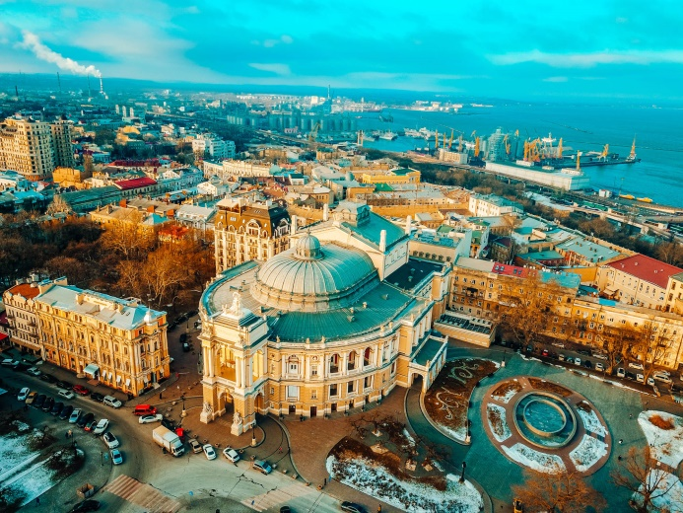
Змінюю прикметники за числами
Українська мова
3 клас. Розділ 5.
Прикметник
Урок 70

Slide 2








Емоційне налаштування «Який ти зараз?»
Виберіть той смайлик, який відображає ваш настрій на початку уроку. Прочитайте слова під смайлами. На яке питання вони відповідають?
Чудовий
святковий
гнівний
задумливий
сумний
творчий
задоволений
веселий

Slide 3
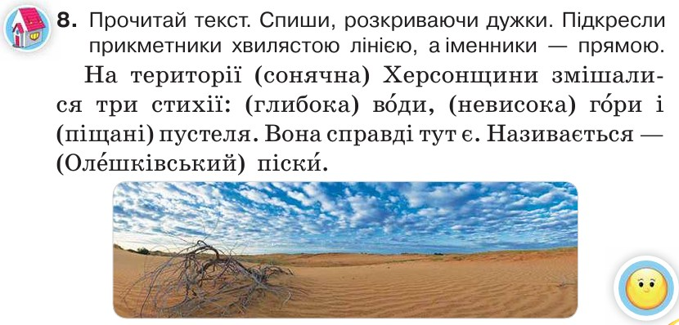

Перевірка домашнього завдання
Підручник.
Сторінка
95

Slide 4

Продовж речення
Прикметник – це частина мови, яка …
називає ознаку предмета і відповідає на запитання який? яка? яке? які?
Прикметник у реченні пов’язаний з …
іменником
Зв’язок між іменником і прикметником можна встановити за допомогою …
запитань
Прикметник можна утворити від …
іменника
Утворіть прикметники
Мир, зима, холод, сніг
Мирний,
зимовий,
холодний,
сніговий, сніжний

Slide 5

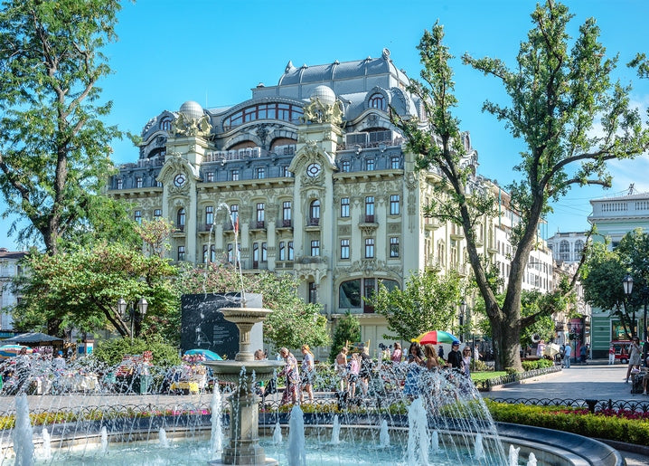

Повідомлення теми уроку
Сьогодні на уроці ми будемо вчитися змінювати прикметники за числами.
Продовжимо подорожувати Україною і завітаємо до Одеси, познайомимося з центральною вулицею – Дерибасівська.

Slide 6






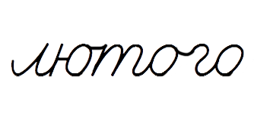
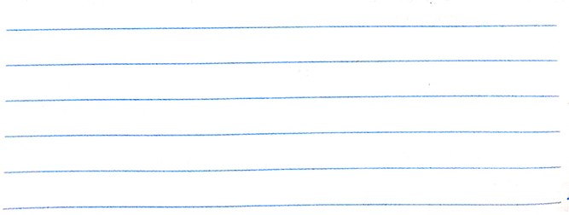

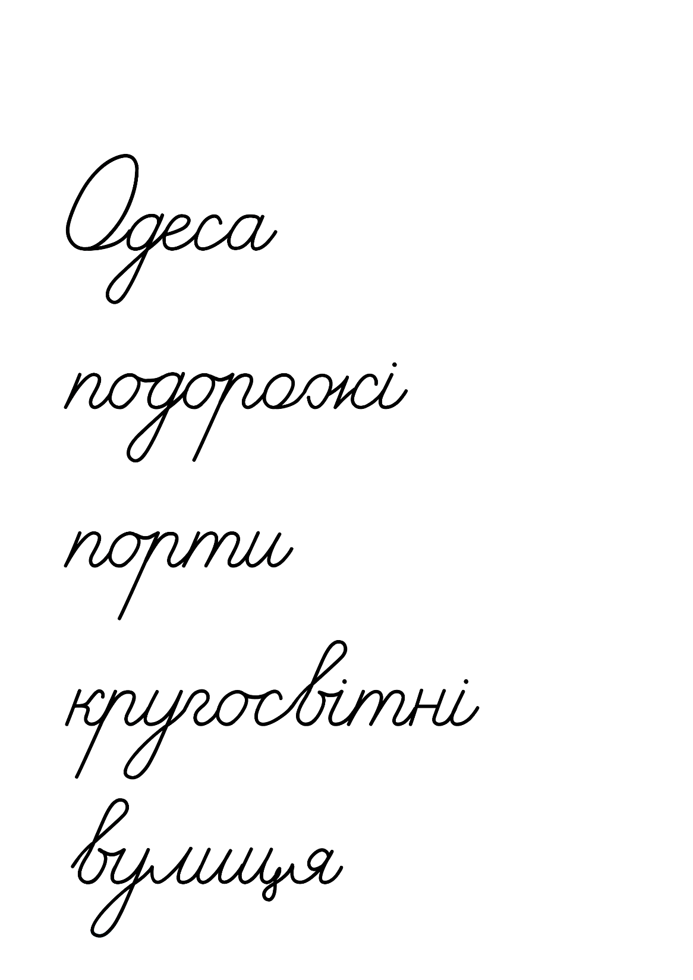
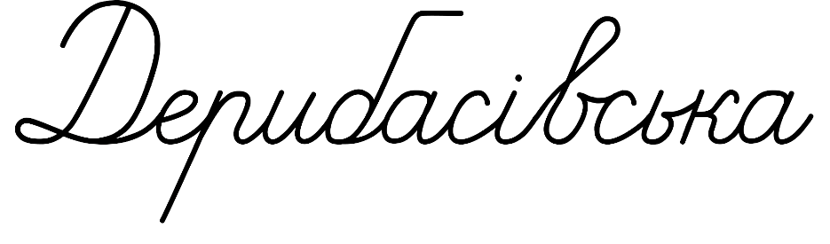
Хвилинка каліграфії
Прочитайте і запишіть слова.

Slide 7
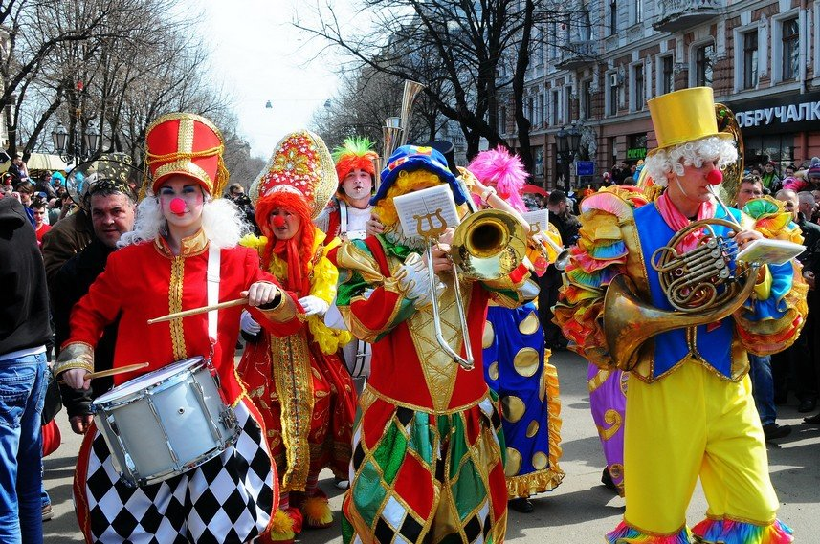
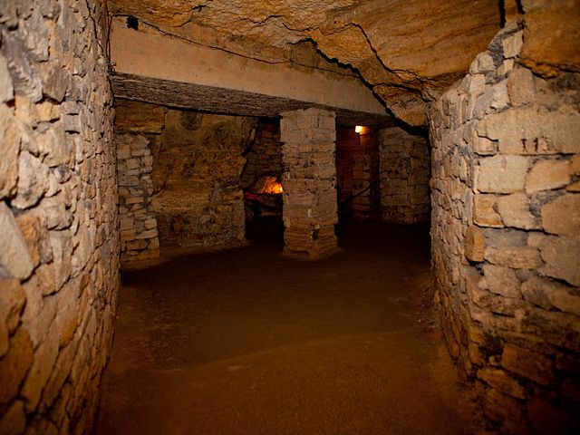
Ознайомтеся з інформацією
Мальовничий берег Чорного моря прикрашає чарівне місто Одеса. Його називають українською столицею гумору. Першого квітня тут офіційний вихідний. Веселі одесити святкують День сміху. Під Одесою розміщені великі катакомби. Їх полюбляють відвідувати зацікавлені туристи. Одеса, виявляється, є і в космічному просторі. На честь міста названа далека зірка.
Проведіть дослідження!
Прочитайте виділене в тексті сполучення слів.
Про скільки зірок у ньому йдеться?
2. У якому числі стоїть іменник зірка — однині чи множині?
3. Зробіть висновок про число прикметника далека.
Перевірте себе за правилом.
Підручник.
Сторінка
96

Slide 8

Запам’ятайте!
Прикметник стоїть у тому числі, що й іменник, з яким він зв’язаний.
Наприклад: теплий день, теплі дні
Випишіть з повідомлення про Одесу два сполучення прикметника з іменником в однині і два — у множині.
одн.
одн.
Чарівне місто, далека зірка;
веселі одесити, зацікавлені туристи.
мн.
мн.
Підручник.
Сторінка
96

Slide 9
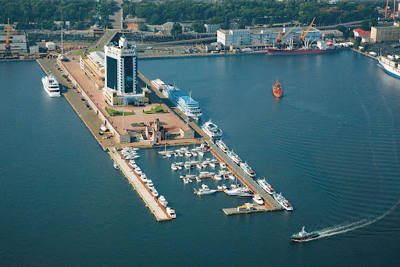
Змініть число поданих сполучень слів
множина
однина
кругосвітня подорож
кругосвітні подорожі –
морські порти –
сонячні дні –
південні ворота –
морський порт
сонячний день
У якому словосполученні вам не вдалося змінити число? Поясніть чому.
Використовується тільки у множині
Підручник.
Сторінка
96

Slide 10
Прочитайте повідомлення
Центральна вулиця Одеси називається Дерибасівська. Вона пішохідна. Тут ростуть старі розлогі дерева. За ними видніються ошатні споруди.
Випишіть з тексту виділені слова. Змініть їх за числами за зразком.
Зразок: розкішний сад — розкішні сади.
множина
однина
центральні вулиці –
старі дерева –
розлогі дерева –
ошатні споруди –
центральна вулиця
старе дерево
розлоге дерево
ошатна споруда
Підручник.
Сторінка
97

Slide 11
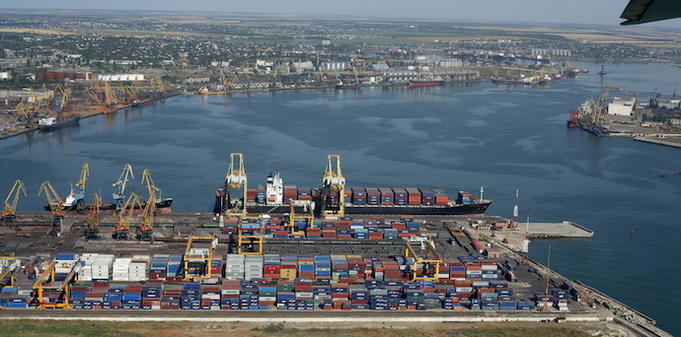
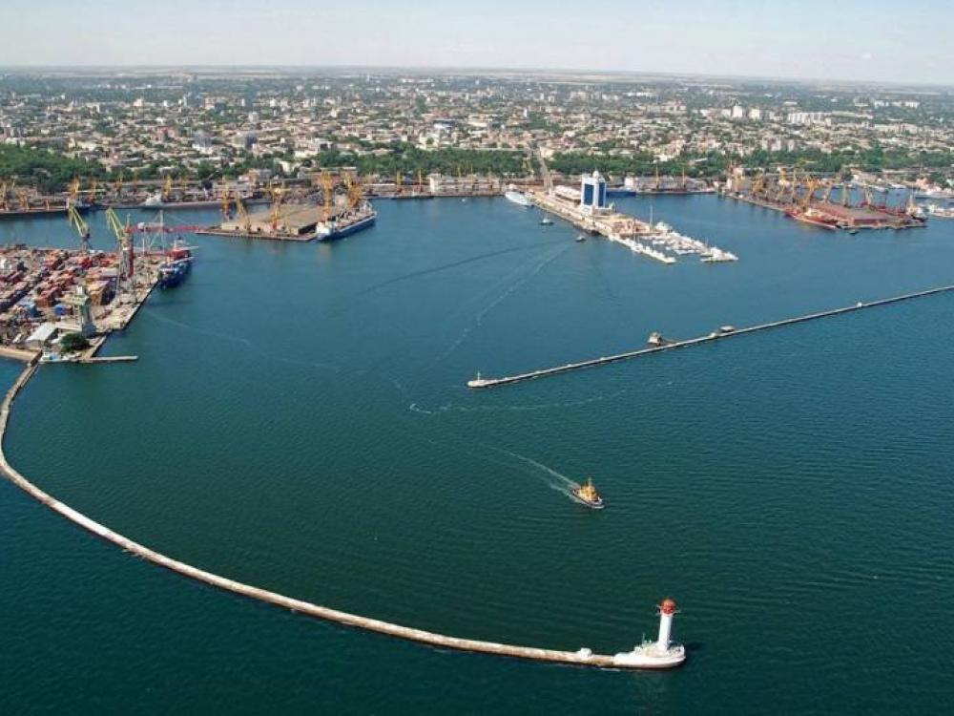
Складіть текст (3–4 речення)
Поміркуйте, чим схожі міста Херсон і Одеса.
Херсон
Підручник.
Сторінка
97
Одеса

Slide 12
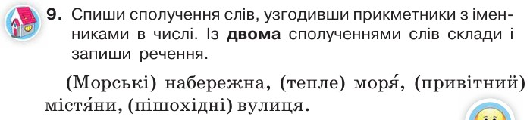
Пояснення домашнього завдання
Що називають і на які питання відповідають прикметники?
Для чого використовують прикметники в мовленні?
З якою частиною мови він зв’язаний у реченні?
Як визначити число прикметника?
Підручник.
Сторінка
97

Slide 13
Рефлексія
Опишіть за допомогою прикметників, яким був цей урок для вас
урок
цікавий
нудний
пізнавальний
довгий
швидкий

